Slide 1



Slide 2
INDICE
Stato dell’arte
Analisi Swot (punti di forza e di debolezza)
Progetto Primadonna
Proposte commerciali

Slide 3
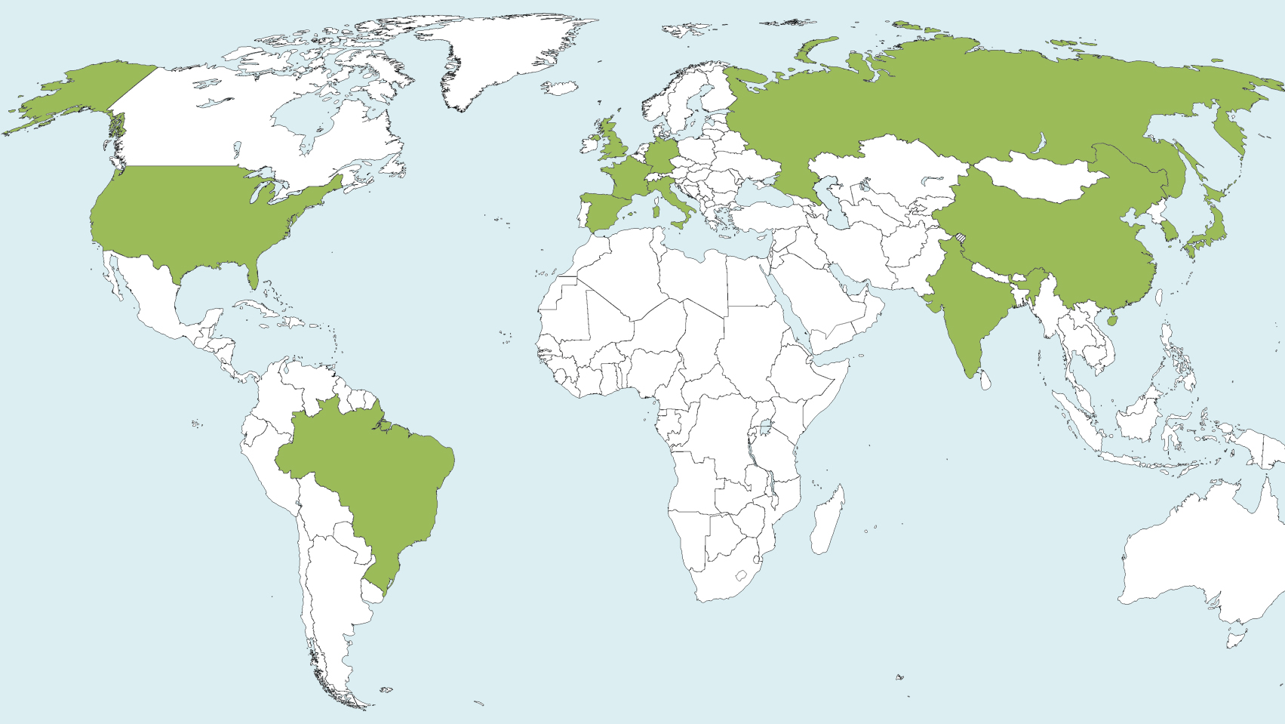
I PRINCIPALI MERCATI INTERNAZIONALI
REGNO UNITO
RUSSIA
USA
66 Mld € | 12% | 14%
GERMANIA
13Mld € | 22% | 2%
290 Mld € | 11% | 10%
40 Mld € | 11% | 8%
CINA
SPAGNA
189 Mld € | 18% | 3%
14 Mld € | 18% | 5%
ITALIA
12 Mld € | 15% | 3%
INDIA
GIAPPONE
BRASILE
FRANCIA
83 Mld € | 3% | 13%
14 Mld € | 17% | 1%
26 Mld € | 11% | 6%
11 Mld € | 33% | <1%
COREA DEL SUD
 | Valore mercato e-commerce 2013
 | Crescita mercato e-commerce 2012-2013
 | Penetrazione online
17 Mld € | 11% | 13%

Slide 4
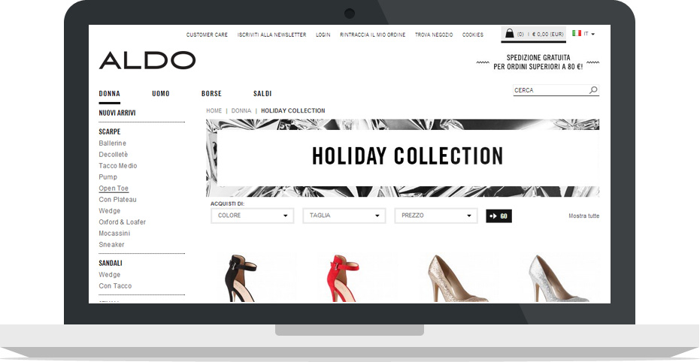
AZIENDE PRODUTTRICI NEL SETTORE E-COMMERCE
Nome | Paese | Aree di attività | Nascita
ALDO | CANADA | Scarpe e accessori monomarca | 1972
MELLOWYELLOW | FRANCIA | Scarpe, Abiti e accessori monomarca | 2003
DESIGUAL | SPAGNA | Abiti e scarpe monomarca | 1984
BATA | REP. CECA | Vendita scarpa plurimarche | Inizi 900
CARATTERISTICHE COMMERCIALI
Vendita complementare accessori
Proposte commerciali simili
Presenza di store

Slide 5
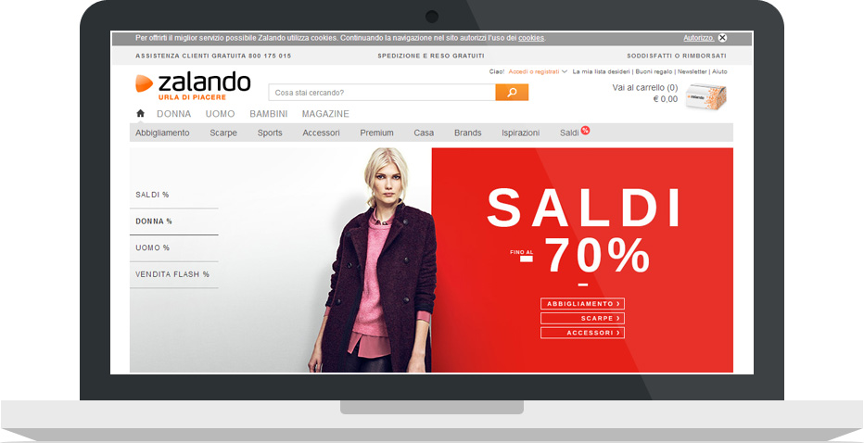
AZIENDE LEADER NEL SETTORE E-COMMERCE
Nome | Paese | Aree di attività | Nascita
ZALANDO | GERMANIA | Scarpe, abiti, accessori plurimarche | 2008
SHOWROOMPRIVE | FRANCIA | Prodotti di diversi settore plurimarche | 2006
YOOX | ITALIA | Moda e Design Multibrand | 2000
SARENZA | FRANCIA | Vendita scarpa plurimarche | 2005
CARATTERISTICHE COMMERCIALI
Vendita Plurimarchi
Vendita Pluriprodotto
Proposte commerciali simili

Slide 6
ANALISI SWOT
Facilità di acquisto
Maggior advertising per l’ampia
gamma di modelli
Perfetta compatibilità tra prezzo prodotto e canali promozionali
Trend del mercato in crescita
Customer satisfaction in funzione delle condizioni a contorno del servizio
(Lead time, reso, ecc.)
Mancanza di percezione del
prodotto online
STRENGHTS
WEAKNESSES
OPPORTUNITIES
THREATS
Strumento di CRM
Possibilità di avere gli Stores
come "ritiro merce“
Aumento delle vendite delle scorte
a magazzino
Increase Brand reputation
Possibilità di raggiungere più utilizzatrici
Prodotto che necessita di
essere testato dal cliente
Mercato ipercompetitivo
Gestione operativa del sistema
e-commerce complessa

Slide 7
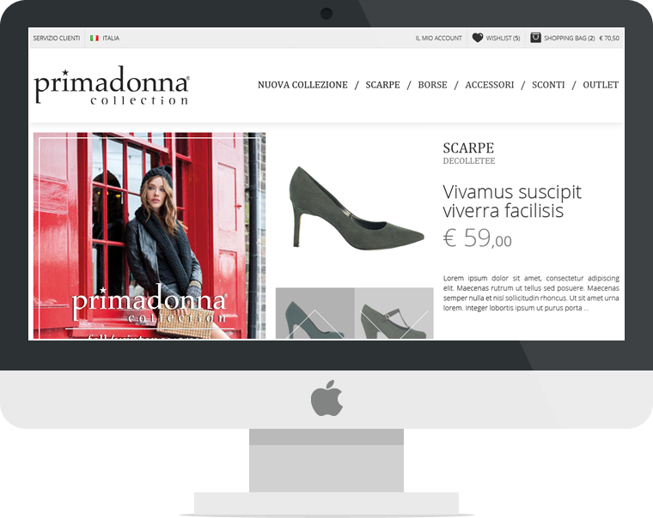
PROGETTO PRIMADONNA
Home Page
La home page, ha come scopo quello di indirizzare l’utente su settori strategici del sito, rappresenta quella che per uno store è la vetrina.
Daremo dunque la possibilità di gestire alcuni blocchi che riportano alle sezioni principali del momento (es. una nuova collezione, prodotti in saldo, etc.) .
In alto l’utente avrà sempre ben visibile il menù e la sua shopping bag dinamica.

Slide 8
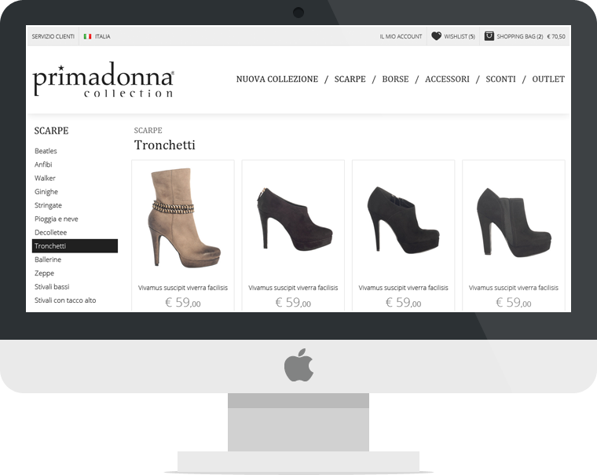
PROGETTO PRIMADONNA
Elenco prodotti
I prodotti cercati verranno mostrati all’utente in modo chiaro, ampie foto ne mostreranno la bellezza invogliando l’utente a cliccare alla ricerca di maggiori informazioni.
Sulla sinistra avremo sempre la categoria di riferimento del prodotto stesso in modo da agevolare la navigazione.
In alto avremo la possibilità di filtrare i prodotti in base a prezzo, colore, ect.

Slide 9
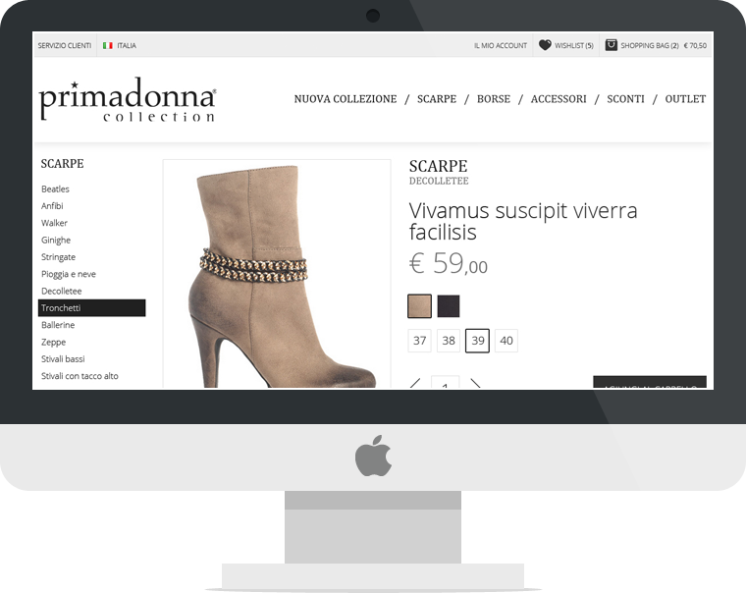
PROGETTO PRIMADONNA
Dettaglio prodotti
Il singolo prodotto sarà presentato con una galleria di immagini in alta definizioni e zoomabili sulla sinistra, mentre a destra ci saranno i dettagli principali (nome, codice e prezzo) un pannello per effettuare l’acquisto (con scelta di taglie/numeri e colori) e dettagli più specifici suddivisi in tab.
Fondamentali sono anche i prodotti correlati e/o simili e la possibilità di condivisione sui social network.

Slide 10




CHECKOUT / METODI DI PAGAMENTO
Il checkout è la fase più delicata dell’acquisto online, dobbiamo dunque semplificare questa procedura per renderla fruibile a tutti gli utenti.
Checkout con registrazione
La registrazione è utile perché tende a fidelizzare il cliente, dobbiamo dunque incentivarlo con proposte personalizzate per gli iscritti e/o soci.
Checkout come ospite
Una grossa fetta di mercato preferisce non registrarsi, quindi dobbiamo permettere di effettuare un acquisto inserendo solo i dati fondamentali.
PayPal
PayPal è forse lo strumento più utilizzato e permette di effettuare acquisti con carte di credito/prepagate o con un portafoglio elettronico. Ha inoltre vari livelli di affiliazione per il venditore
Servizi Bancari
Molti istituti bancari offrono servizi di pagamento online. Questi a volte possono sembrare più sicuri agli occhi degli utenti.

Slide 11




CONSEGNA & TRASPORTO
1. L’utente completa l’acquisto
L’utente sceglie i prodotti che più gli piacciono, gli aggiunge alla Shopping bag ed effettua il pagamento online.
2. L’ordine viene ricevuto e preparato
L’ordine viene ricevuto dal magazzino Fercam che imballa e prepara ogni singolo prodotto per la spedizione.
3. L’ordine viene spedito all’utente
Durante il trasporto, grazie ad un tracking code l’utente può visionare dove si trova il suo pacco.
4. Il pacco viene consegnato
Il corriere provvederà a consegnare il pacco al domicilio indicato dall’utente al momento dell’acquisto.

Slide 12



ASSISTENZA PRE-VENDITA
FAQ
La pagina FAQ (Frequently Asked Questions) aiuterà l’utente a sciogliere i suoi dubbi riguardo le funzio-nalità del sito.
Consegna & Trasporto
In questa pagina l’utente sarà informato e tranquil-lizzato sulle modalità di trasporto, sui costi e sulle tempistiche di consegna della merce acquistata.
Feedback
Al fine di migliorare l’esperienza di utilizzo del sito dopo ogni acquisto l’utente sarà invitato a scrivere un feedback sia sul prodotto che sul servizio reso.
Questo processo sarà sicuramente d’aiuto ai futuri acquirenti che potranno conoscere le opinioni di altri clienti già soddisfatti.
Call-center o Chat
Qualora per l’utente non fosse possibile reperire le informazioni che cerca direttamente sul sito, sarà attivo un servizio di call-center o una chat testuale in modo da metterlo in contatto direttamente con un operatore che potrà fornire tutto il supporto richiesto.

Slide 13




ASSISTENZA POST-VENDITA
Customer Care
E’ importantissimo che l’acquirente non si senta mai solo per quelle che possono essere le proble-matiche successive alla vendita (merce difettosa rovinata o in ritardo).
Un customer care efficiente è parte del successo, in quanto ha il compito di supportare, tranquillizzare ed risolvere i problemi dell’acquirente.
Resi & Rimborsi
In caso di merce difettosa, rovinata o non conforme l’utente può richiedere un rimborso o la sostituzione della merce. Sarà necessario andare sul sito, selezionare la tipologia di rimborso, stampare il modulo, applicarlo al pacco e rispedirlo in azienda.
Rimborso su conto virtuale
Sull’account vie-ne accreditata la somma spesa.
Rimborso su carta di credito
La somma spesa viene riaccredi-tata sulla carta.
Sostituzione merce
L’utente riceve un nuovo pro-dotto.

Slide 14



PIATTAFORMA INFORMATICA
Server e strutture dati
Per la mole di lavoro si pensa di utilizzare un server dedicato, che dovrà collegarsi al gestionale aziendale per la conoscenza dei prodotti in magazzino.
I dati saranno memorizzati su database MySql , utilizzato per applicazioni web.
Si propone l’utilizzo di server dedicati ARUBA S.p.a.
Linguaggi di programmazione
Il linguaggio di program-mazione utilizzato per lo sviluppo dell’intera applica-zione sarà Php 5.3.
Il linguaggio permettere di costruire l’infrastruttura con il modello MVC (Model View Controller), utilizzato dalle moderne piattaforme.
Il sistema è completamente personalizzabile in qualsiasi momento, con nuove funzionalità
Sviluppo grafico front-end
Il front-end del sito e-commerce sarà scritto in HTML5 e CSS. Il tutto sarà coadiuvato da script in jQuery per rendere l’esperienza dell’utente semplice ed intuitiva.
Il sito inoltre verrà realizzato con tecnologia responsive, così sarà visualizzato correttamente su tutti i dispositivi (pc, smartphone e tablet ) in lingua italiana e inglese

Slide 15



WEB REPUTATION
Analisi e gestione reputazionale
Analizzare, monitorare, difendere e valorizzare la propria immagine/reputa-zione significa creare una rendita per il futuro, basata sulla fiducia del pubblico verso l’azienda e sulle emozioni positive associate ai suoi prodotti
Opinione degli utenti
Gestione feedback negativi e crisis management: rispondere sempre anche alle critiche o giudizi negativi (mai far calare il silenzio!)
Coinvolgimento dell’utente e stimolo all’invio di feedback: l’azienda deve invogliare (attraverso una serie di strategie) alla condivisione di reazioni commenti e domande.
Creazione d’identità digitale
L’elaborazione dei risultati di un’analisi reputazionale produce un piano di creazione di identità digi-tale mirato rispetto a: categoria di prodotto e target (tenendo presente l’estensione che questo sul “territorio” web ha rispetto al contesto fisico o locale)

Slide 16


SEO
Codice HTML ottimizzato
La scrittura del codice sarà Seo Friendly in modo che il motore ricerca legga la pagina seguendo la corretta semantica ed i nuovi tag che HTML 5 mette a disposizione per schema-tizzare le informazioni.
Questo farà in modo che ogni contenuto sia indi-cizzato all’interno del corretto contesto.
Title / Keyword / Description / Contenuti
I tag title, keyword e description sono testi principali che descrivono un documento online. Title è il secondo più importante elemento di on-page SEO (il contenuto complessivo è più importante), e appare in tre posti chiave: browser, motori di ricerca pagine dei risultati, e siti web esterni.
Sitemap XML
Una sitemap, o site map, o semplicemente mappa, è una pagina Web che elenca gerarchicamente tutte le pagine di un sito Web.
La sitemap xml permette ai webmaster di menzionare all’interno di un file XML, e non solo, tutti gli URL delle pagine di un determinato sito Web che si desidera sottoporre al motore di ricerca.

Slide 17




SEM
Google AdWord
Strumento di pubblicità, permette di effettuare campagne marketing targhettizzate per determinate parole chiave, ecc…
Facebook ADV
Strumento di pubblicità, permette di effettuare campagne marketing targhettizzate per tipologia di utente, ecc..
Blogger
I blog sono un importante vettore di informazioni e opinioni. E’ importante calamitare visite dai blogger freelance che già vantano bacini di utenza importanti.
Affiliazioni
Siti intermediari o comparatori di prezzi che sfruttano il loro enorme bacino d'utenza per convogliare ingenti quantità di visite giornaliere ai propri e-commerce.

Slide 18



INTEGRAZIONI CON I SOCIAL NETWORK
Facebook
Uno dei social network più utilizzato dagli utenti della rete. Permette di condividere stati personali, foto , video , articoli. Creazione di pagine aziendali.
Twitter
Social networking e microblogging fornisce agli utenti una pagina personale aggiornabile tramite messaggi di testo max 140 caratteri.
Instagram
Social nato per la condivisione di imma-gini, video. Ha la possibilità di applicare alle foto dei filtri, e far diventare un utente un vero e proprio fotografo.
Pinterest
Pinterest è un social dedicato alla condivisione di immagini e video, con la possibilità di creare album o dei pannelli dove attaccare le proprie immagini/foto.

Slide 19

TEMPISTICHE DI REALIZZAZIONE
Analizzando l’intero progetto, il nostro crono-programma di sviluppo è il seguente:
FASE 1 Analisi dati, analisi prodotti e categorie merceologiche, analisi sistemi, layout web e sezioni sito internet
FASE 2/3 Sviluppo piattaforma e-commerce
FASE 4 Formazione e test con amministratori
Fase 1
Fase 2
Fase 3
Fase 4
 | Mese 1 | Mese 2 | Mese 3 | Mese 4

Slide 20




TEAM DI PROGETTO
Si propone un team di progetto composto da quattro aree funzionali che interagiranno tra di loro e che avrà nei Project Managers le figure di contatto con il cliente Primadonna (project manager, programmatore, web designer, project assistent, social media manager).
Area Sviluppo / Programmazione
2 risorse che provvederanno alla programmazione del sito e-commerce.
Area Grafica
2 risorse che realizzeranno il layout del sito ed i suoi miglioramenti.
Funzioni di Staff
2 risorse che svolgeranno le attività interne a supporto del gruppo di lavoro e relazioni con gli utenti.
Project Manager
2 risorse che si occuperanno della parte gestionale e reportistica.

Slide 21
IPOTESI DI VENDITE
Di seguito vengono esposti tre grafici relativi alle vendita del prodotto “Scarpa” sul solo portale e-commerce nelle seguenti aree geografiche
Italia: area geografica principale nella quale il brand è leader del settore
Resto d’Europa: area in cui c’è stata una forte espansione del marchio, apertura continua di stores
Mondo: presenza importante nelle più importanti realtà economiche mondiali
Italia Resto d’Europa Resto del mondo
Scenario prudente
Scenario intermedio
Scenario ottimistico
Previsioni eseguite con un’operazione di benchmarking contabile, prendendo a riferimento la Compar S.p.A., holding del gruppo Bata.

Slide 22




PROPOSTE COMMERCIALI
Partner
€ 15.000,00
20% sugli ordini
L’offerta prevede:
Portale e-commerce
Consulenza web marketing
Assistenza Full
Portale Outlet
Small Partner
€ 20.000,00
10% sugli ordini
L’offerta prevede:
Portale e-commerce
Consulenza web marketing
Assistenza Full
Fornitore
€ 20.000,00
€ 5.000,00 assistenza mese
L’offerta prevede:
Portale e-commerce
Consulenza web marketing
Assistenza Full

Slide 23






I-factory S. r. l.
Via Cardassi, 14 – 70123 BARI
www.i-factory.biz
info@i-factory.biz

